Slide 1
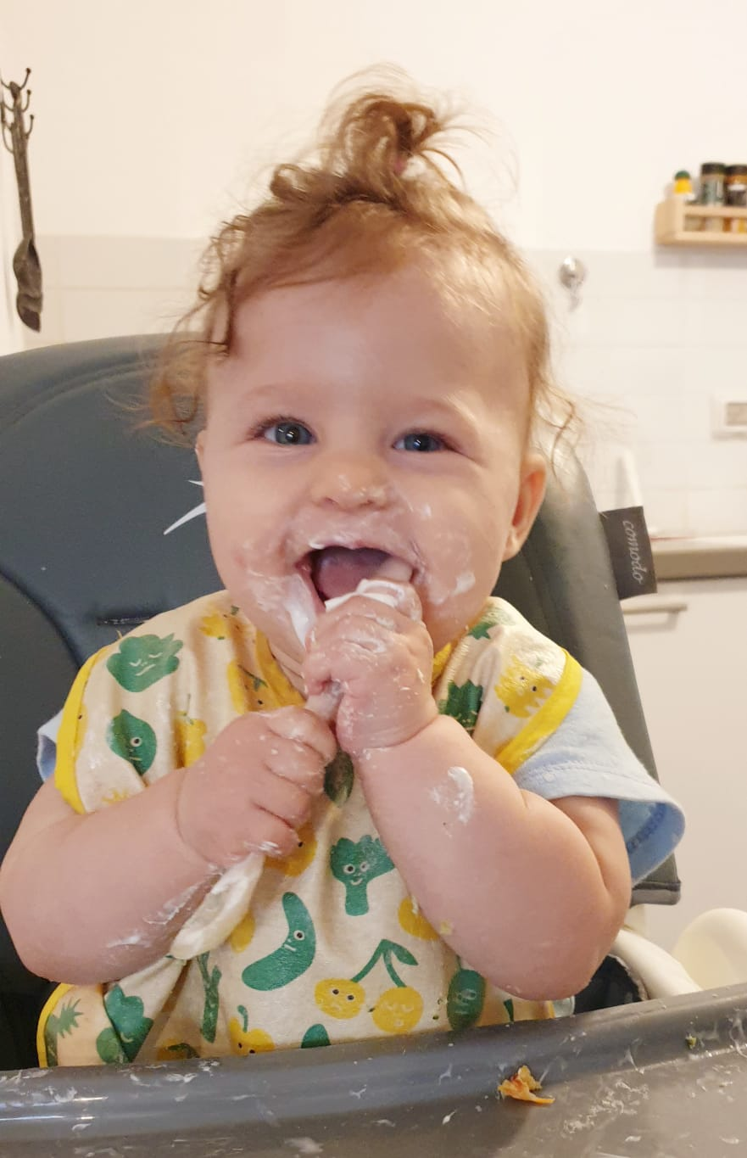
Does Temperament Underlie Infant Novel Food Responses?:
Continuity of Approach–Withdrawal From 6 to 18 Months
Moding & Stifter, 2018

Slide 2
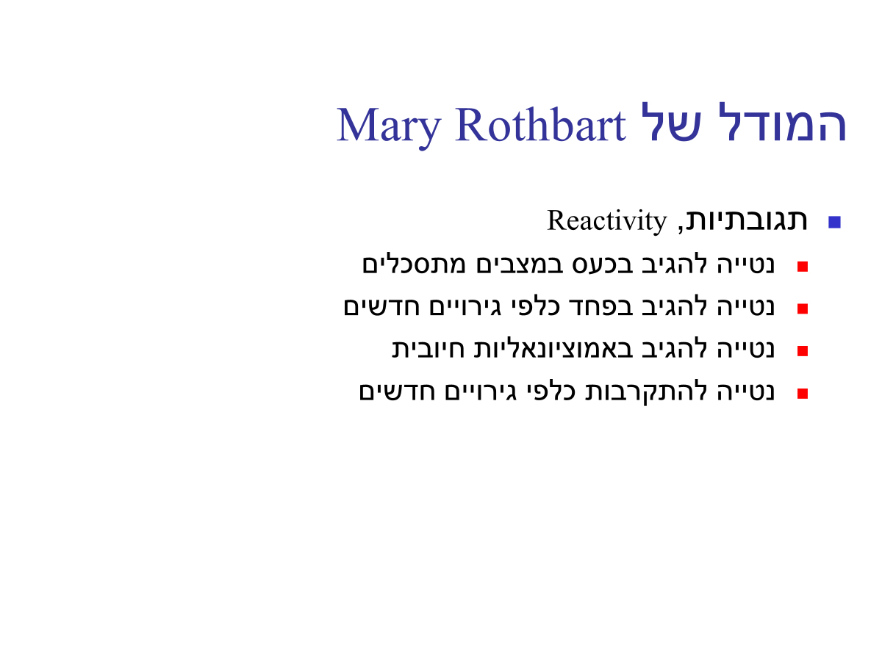
בחזרה לשיעור:
טמפרמנט
Thomas & Chess
9 מדדי טמפרמנט, בינהם- התקרבות/נסיגה: נטייה בסיסית להתקרבות או נסיגה במפגש עם מצב או דמויות חדשות.
במודל של Rothbart , מימד ההתקרבות/נסיגה הוא חלק מהממדים השייכים לפקטור העל של "ריאקטיביות".

Slide 3
Does Temperament Underlie Infant Novel Food Responses?:
Continuity of Approach–Withdrawal From 6 to 18 Months
Moding & Stifter, 2018

Slide 4
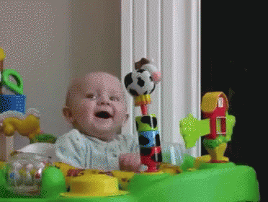
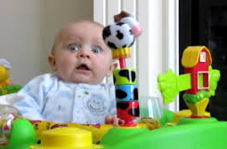
רקע תאורטי
Approach
Withdrawal
יכולת יציבה לאורך הילדות
התנהגות פתוחה וחיובית לגירויי משחק חדשים מנבאת התנהגות דומה גם בגילאי 24 חודשים, ובהתאמה סיווג טמפרמנטלי במדדי אפקט חיובי, אפקט שלילי ונסיגה/התקרבות.

Slide 5
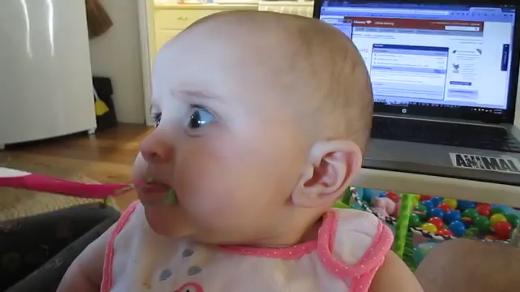

Slide 6
התקרבות ונסיגה לאוכל חדש
אז מה כן כבר מצאו?
תינוקות בגילאי 4-9 חודשים שסווגו עם יותר התקרבות הראו הסכמה רבה יותר לאוכל חדש (Forestell and Mennella, 2012)
תינוקות בגיל 12 חודשים שסווגו במדדי התקרבות גבוהים הראו יותר הבעות פנים חיוביות ונטרליות (Moding, Birch, and Stifter, 2012).
בעיה?

Slide 7
מטרות המחקר
1. המחקר בוחן את הקשר בין infants’ approach–withdrawal responses לצעצועים חדשים לבין אוכל חדש
2. בוחן את התפתחות התגובות של תינוקות לגירויים חדשים (אוכל וצעצועים) בשנה הראשונה
3. האם התייחסות התינוקות לאוכל חדש מנבאת התנהגויות approach–withdrawal לאורך זמן, ויתנו לנו מידע על הטמפרמנט של הילד.
האם מימד התקרבות & נסיגה הוא עקבי לאורך מצבים וזמנים?

Slide 8
שיטה: נבדקים
משתתפים:
במחקר 160 אימהות וילדים, מחציתם בנות.
המידע נאסף כחלק ממחקר אורך שבחן את התינוקות בגילאי 4,6,12,18 חודשים.
הילדים במדגם נולדו במועד (לא פגים), לאימהות מעל גיל 18, בממוצע גילאים 30, רובן נשואות.

Slide 9
שיטה: הליך
גיל 6 חודשים
מטלת אוכל חדש
מטלת צעצוע חדש
גיל 12 חודשים
מטלת אוכל חדש
גיל 18 חודשים
Risk room
Bayley Scales of Infant and Toddler Development.
מטלת צעצוע חדש

Slide 10
שיטה: כלים
מטלת אוכל חדש: המקודדים מדדו התנהגות חיובית כמו חיוך, נטרלית, ושלילית, כמו ווקליזציה שלילית (כמו בכי), הרחקה פיזית של האוכל, סירוב (סגירת הפה הרמטית) והבעות גועל
תגובה לצעצוע חדש: קידדו 8 התנהגויות: התרחקות פיזית מהצעצוע, ווקליזציה שלילית, התנגדות (לדחוף את הצעצוע או להתרחק ממנו), חקירה, התעניינות ויזואלית ושעמום
רגישות אימהית- נמדד בגיל 6 ו12 חודשים בשתי המטלות. נבחן בסולם של 0-4
מטלת טמפרמנט בגיל 18 חודשים: רמת פעילות, רמת התגייסות למטלה והתעניינות במשחקים, וווקליזציה ספונטנית, התקרבות פיזית לאמא, משך זמן המשחק בצעצועים החדשים, ומשך זמן המשחק בצעצוע הראשון, אפקט, סיווג לקבוצת טמפרמנט.

Slide 11
תוצאות
תמיכה בהשערות המחקר:
יש קשר מובהק בין פתיחות לצעצוע חדש לפתיחות למאכלים חדשים בגיל 12 חודשים.
מה שמדדו במאמר היווה כמעט חצי מהשונות המוסברת באופן מובהק.

Slide 12
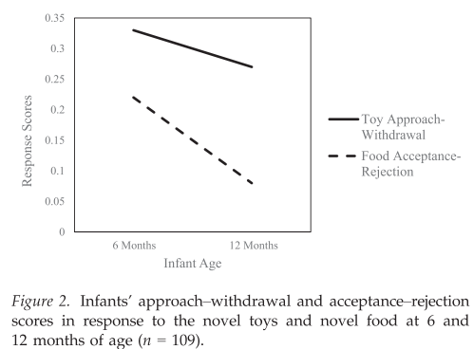
תוצאות
2. ישנה התפתחות בהתייחסות למצבים חדשים (צעצועים ואוכל)

Slide 13
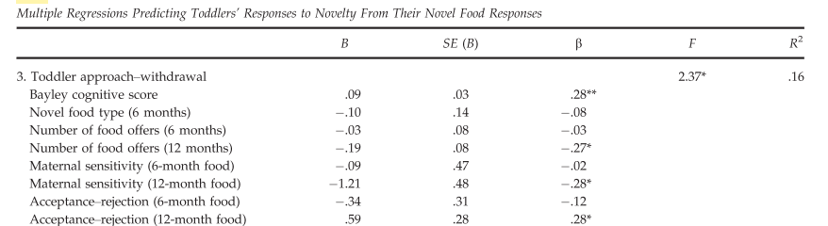
תוצאות
3. ניבוי מדדי טמפרמנט בגיל 18 חודשים מתוך מטלת אוכל חדש ב12 חודשים

Slide 14
דיון: תוצאות
התקרבות לעומת נסיגה הינו גורם עקבי לאורך מצבים וזמנים.
תינוקות שהגיבו ביותר התקרבות לאוכל החדש בגיל 12 חודשים הגיבו בגיל 18 חודשים ביותר שיתוף פעולה והתקרבות במטלת החדר המסוכן
נמצא קו התפתחות בהתייחסות לאוכל חדש: תינוקות בני 12 חודשים הסכימו פחות לנסות אוכל חדש ביחס לגילאי 6 חודשים (תואם למחקרי צעצועים קודמים)

Slide 15
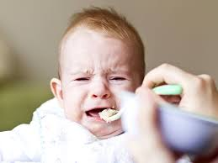
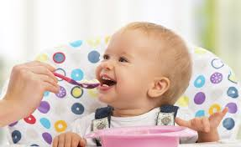

דיון: פרשנות אפשרית
ציר התפתחות כללי: 9 חודשים כנקודת מפנה
האינהיביציה כאן בעלת חשיבות: שמירה מפני סכנות, הסתגלות למציאות
בהתאמה- התייחסות התינוקות לאוכל חדש:
  סובלנות לטעמים מרים בגילאי 4 חודשים לעומת 8 חודשים (Mennella, Lukasewycz, Castor, and Beauchamp, 2011)

Slide 16
דיון: ביקורת
גודל מדגם נמוך בגיל 6 חודשים
נשירה
לא נבדקו יכולת ויסות חושי אצל התינוקות
לא נבדקו שאלוני טמפרמנט הוריים

Slide 17
המשך
השלכות למחקר?
הצעות למחקר המשך?

